Slide 1




СОЦИАЛЬНЫЙ СТАТУС УЧИТЕЛЯ:
СЕГОДНЯ И ЗАВТРА
Докладчик:
студент ИПО
Юрий Шарлай

Slide 2

Корабли лавировали, лавировали, да не вылавировали.
Социальные функции учителя
Образовательная (воспитательная и обучающая)
Информационная
Коммуникативная
Организаторская
Конструктивная
Исследовательская
Стимулирующая (мобилизационная)

Slide 3
ПРОБЛЕМЫ
Деформация половозрастной структуры педагогических работников
Феминизация учительской профессии
Низкий приток молодых кадров
Феномен «профессиональных симулякров»
Старение педагогического состава
Закрепляемость кадров в профессии

Slide 4
Корабли лавировали, лавировали, да не вылавировали.
Цель исследования:
определение статуса учителя в современном обществе (на примере абитуриентов и студентов СибГИУ).
Задачи исследования:
1. Определить рабочее понятие «социальный статус учителя».
2. Выявить структуру социального статуса учителя.
3. Провести эмпирическое исследование, направленное на выявление статуса учителя в современном обществе.

Slide 5
Социальный статус - место индивида в социальной структуре, характеризующееся совокупностью определенных прав и обязанностей.
Престиж - субъективное восприятие педагогом собственной профессии в ряду других профессий, а также представления о том, какое положение занимает его профессия в социуме.

Slide 6
Структура социального статуса учителя
Экономический компонент– характеризует уровень доходов
Символический компонент– условия труда, возможность повышения квалификации и
карьерного роста
Культурный компонент– престиж профессии в обществе

Slide 7
Корабли лавировали, лавировали, да не вылавировали.
ТОП-5 регионов России с самой большой
заработной платой
Ямало-Ненецкий АО | 113826 руб
Ненецкий АО | 101681 руб
Чукотский АО | 92797 руб
Магаданская область | 85795 руб
г. Москва | 83679 руб

Slide 8
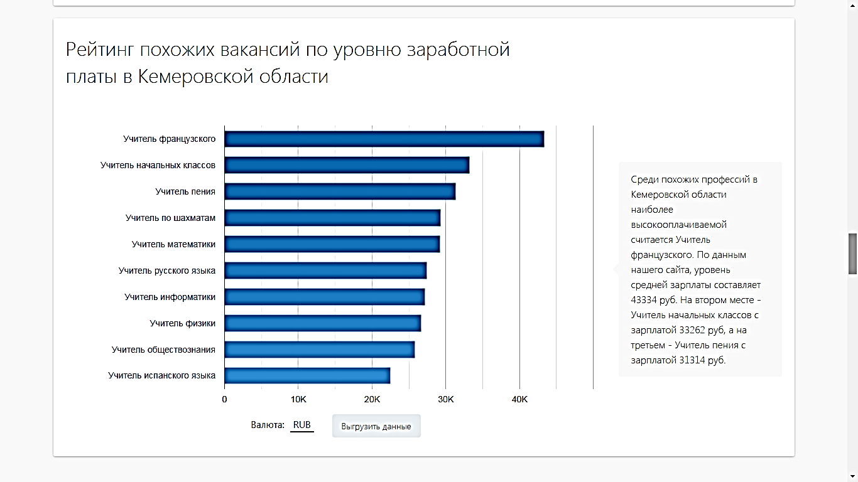
Рейтинг вакансий по уровню заработной платы в Кемеровской области

Slide 9
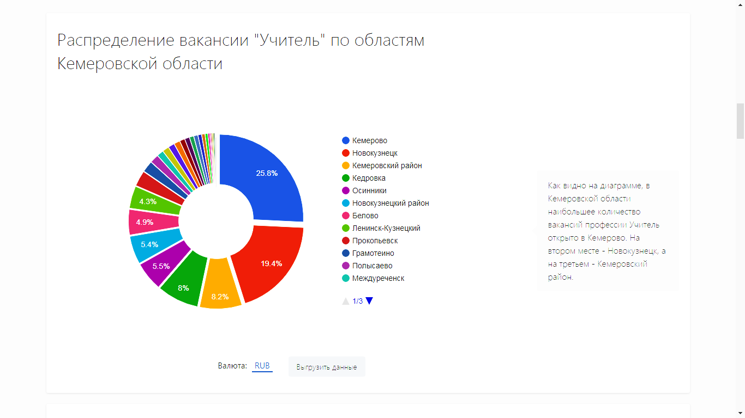
Распределение вакансии «Учитель» по территории в Кемеровской области

Slide 10
Результаты изучения мнений респондентов о престижности профессий
Перечень профессий | Педагоги, % | Представители общественности, %
Специалист в области IT-технологий | 88,60 | 87,47
Юрист | 87,51 | 87,21
Менеджер, управленец | 82,76 | 82,73
Госслужащий | 80,73 | 81,68
Журналист | 76,17 | 76,16
Бухгалтер, экономист | 71,08 | 73,45
Врач | 66,88 | 70,89
Преподаватель высшей школы | 64,68 | 67,78
Инженер | 57,48 | 65,58
Рабочий высокой квалификации | 51,98 | 55,53
Педагог | 32,74 | 41,59
Работник торговли, общественного питания | 31,03 | 39,25

Slide 15
Распределение ответов студентов педагогического направления
Корабли лавировали, лавировали, да не вылавировали.

Slide 16
Распределение ответов студентов непедагогического направления
Корабли лавировали, лавировали, да не вылавировали.

Slide 17
Тенденции развития образования
Индивидуальные траектории обучения
Дистанционные школы и университеты
Игровые среды
Корабли лавировали, лавировали, да не вылавировали.

Slide 18

Дистанционные школы и университеты

Slide 19

Корабли лавировали, лавировали, да не вылавировали.
Индивидуальные траектории обучения

Slide 20
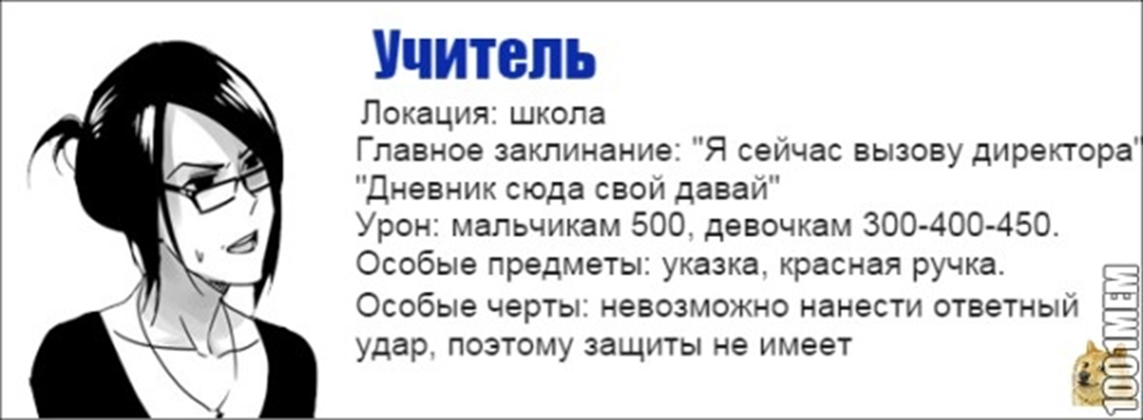
Корабли лавировали, лавировали, да не вылавировали.
Игровые среды, геймификация

Slide 21

Будущее -
в твоих руках!
Спасибо за внимание!
Name of
presentation
Company name

